Slide 1
تجارت
عوامل رونق تجارت در ایران باستان
ساخت کاروانسرا ها در مسیر راه ها
امنیت در راه ها
توسعه راه ها
۱.جاده شاهی:به فرمان داریوش اول ساخته شد
جاده های ایران باستان
۲.جاده ابریشم:راهی بود که چین و هند را در شرق ، به اروپا در غرب متصل میکرد

Slide 2
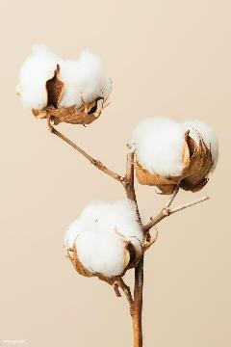
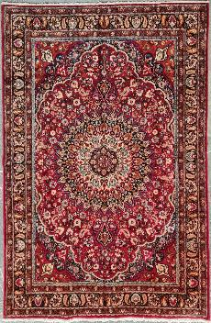
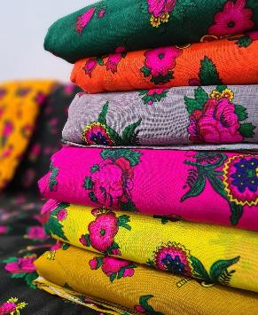
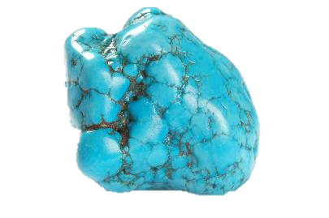
محصولات صادراتی ایران باستان
محصولات کشاورزی
قالی
پارچه
سنگ های قیمتی

Slide 3
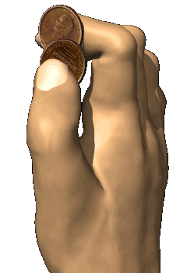
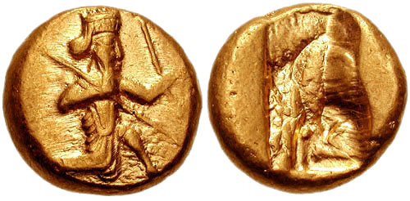
تجارت دریایی:ایرانیان باستان به سبب تجربه و مهارت در دریانوردی، به تجارت دریایی نیز رو آوردند. در دوران ساسانی ، تجارت دریایی رونق گرفت و بنادر خلیج فارس ، لنگرگاه کشت هایی بودند که به کشور های دور و نزدیک ایران رفت و آمد می کردند
ضرب سکه
برای اولین بار در زمان هخامنشیان به دستور داریوش اول سکه ای به نام زریک یا دریک ضرب شد
با ضرب سکه ، تجارت رونق پیدا کرد ؛ به طوری که بازرگانان با داشتن پول می توانستنند کالاهایی خریداری کنند و آنها را به قیمت بیشتر بفروشند

Slide 4
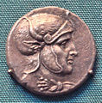
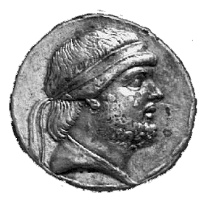
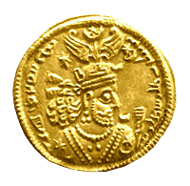
فقط به فرمان و به نام پادشاهان ضرب می شد
سکه های زرین
سکه ها
حاکمان ایالت ها با جازه پادشاه ضرب می کردند
سکه های سیمین یا مسین
سلوکیان
اشکانیان
ساسانیان

